Slide 1
Pertemuan 5 Storage Devices

Slide 2
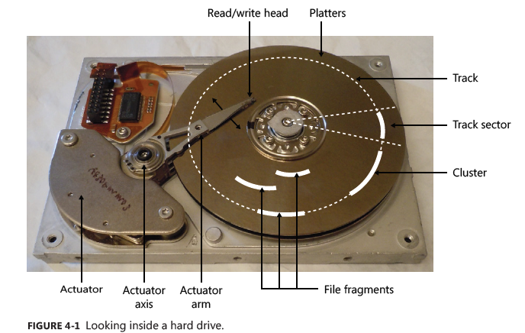
HDD (Hard Disk)
Komponen fisik
Platters
Read/write head
Actuator
Actuator arm and axis
Komponen logika
Tracks
Sectors
Clusters
Files

Slide 3
Hal yang perlu diperhatikan saat membeli hard disk
Ukuran
Interface
Rotational speed (RPM)
SEEK TIME juga penting !!

Slide 4
Hard Drive Interfaces
Integrated Drive Electronics (IDE).
Advanced Technology Attachment (ATA ).
Extended IDE (EI DE) and ATA -2.
ATA Packet Interface (ATAPI)
Paralel ATA (PATA)
Serial ATA (SATA)

Slide 5
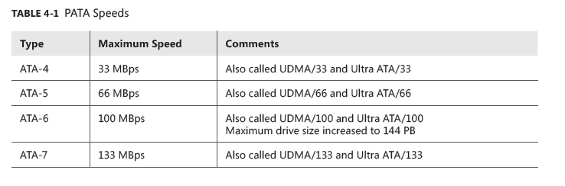
PATA
Menggunakan DMA untuk direct-transfer (tidak merepotkan CPU

Slide 6
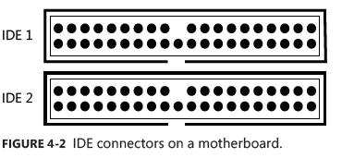
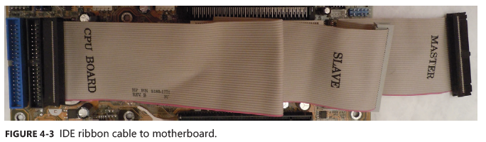
PATA CONNECTOR & KABEL

Slide 7
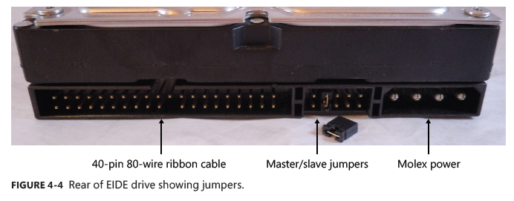
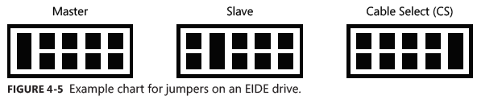
Konfigurasi master dan slave

Slide 8
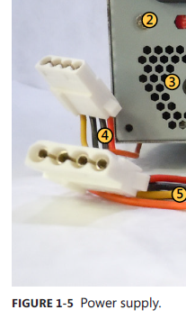
PATA Power
Standard 4-pin Molex connector :
Yellow 12 V
Black ground (kabel tengah)
Red 5 V

Slide 9
Serial vs Paralel
Lebih cepat yang mana?
LVD Signaling

Slide 10
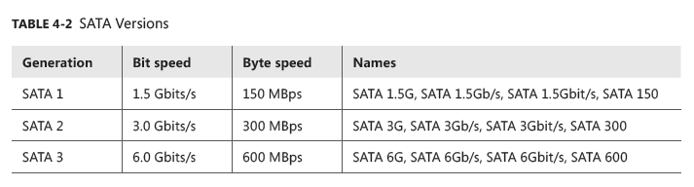
SATA versions
SATA 3G adalah generasi SATA 2

Slide 11
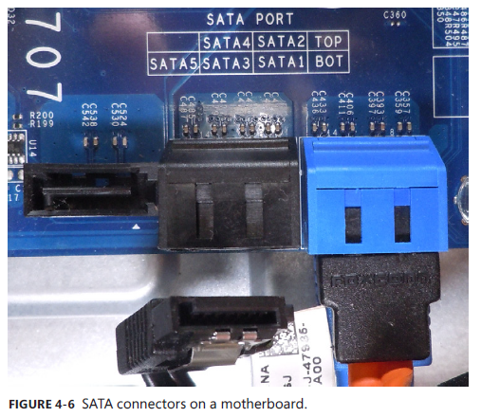
SATA connectors

Slide 12
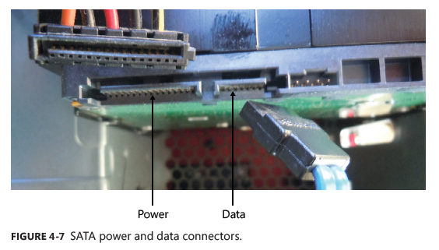
SATA Power Connector & Cables
Orange—3.3 V
Black—Ground
Red—5 V
Black—Ground Yellow—12 V

Slide 13
Hot-swappable
You can plug in or remove the drive while the system is powered on.

Slide 14
Small Computer System Interface (SCSI)
SCSI-1 (50 pin cable, transfer rate 5 MBps, 8 bit bus, support max. 8 devices)
SCSI-2 (25, 50 dan 68 pin, transfer rate 10 MBps, 8 bit bus)
Fast-Wide SCSI (16 bit bus, support max 16 devices, transfer rate 16 MBps)
SCSI-3 / Ultra SCSI (50, 68 dan 80 pin)

Slide 15
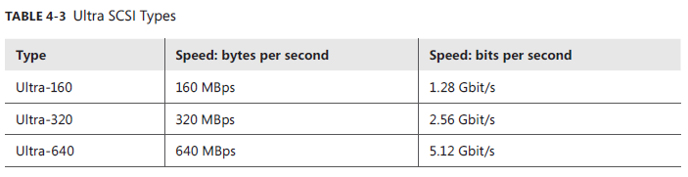
Tipe Ultra SCSI

Slide 16
SCSI Interfaces
25 pin
50 pin
68 pin
80 pin

Slide 17
SCSI IDs
SCSI devices diatur oleh SCSI controller.
Setiap SCSI devices (termasuk controller) punya ID
Prioritas tertinggi = 7, prioritas terendah = 0;
Ketika SCSI support 16 devices, prioritas awal tidaj berubah: prioritas tertinggi = 7, prioritas terendah = 0 ;
ada penambahan 8 – 15: untuk prioritas tertinggi = 15,
prioritas terendah = 8
urutan dari prioritas tertinggi adalah sebagai berikut :
7,6,5,4,3,2,1,15,14,13,12,11,10,9,8

Slide 18
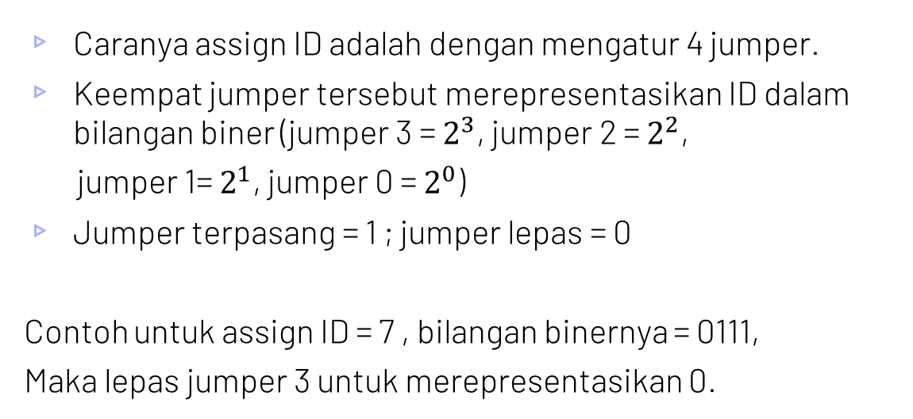
Assign SCSI ID
Caranya assign ID adalah dengan mengatur 4 jumper.
Keempat jumper tersebut merepresentasikan ID dalam bilangan biner (jumper 3 = $2^{3}$, jumper 2 = $2^{2}$,
jumper 1= $2^{1}$, jumper 0 = $2^{0}$)
Jumper terpasang = 1 ; jumper lepas = 0
Contoh untuk assign ID = 7 , bilangan binernya = 0111,
Maka lepas jumper 3 untuk merepresentasikan 0.

Slide 19
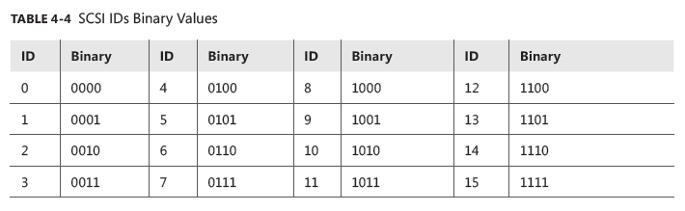
SCSI binary value

Slide 20
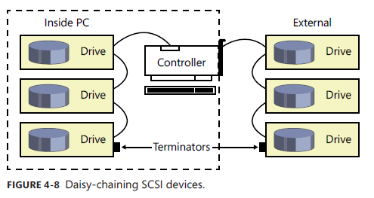
Daisy chaining

Slide 21
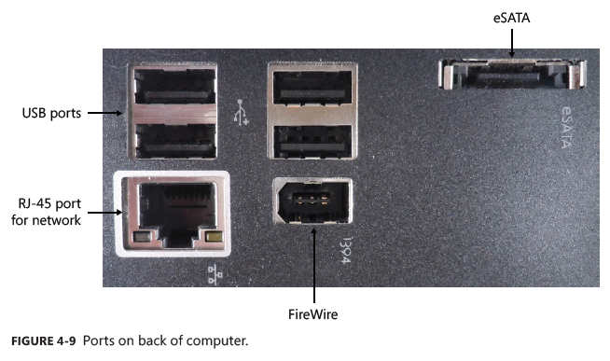
External Connection Types
USB (USD 2.0 support 480 Mbit/s;
USB 3.0 support 5 Gbit/s, max
cable 5m, max 127 devices on
single USB hub)

Slide 22
External Connection Types
Firewire (IEEE 1394)
Firewire 400 (1394a) speeds up to 400 Mbps
Firewire 800 (1394b) speeds up to 800 Mbps
max cable 4,5 m
max daisy chain on single port = 63
Firewire port : 4,6,9 pin

Slide 23
External Connection Types
eSATA
Based on SATA 3G
Transfer rate up to 3 Gbit/s
Have 7 wires and shielded
Max cable 2 m
Can only connect to 1 device to the port

Slide 24
External Connection Types
eSATAp
Kombinasi SATA dan USB
Bisa detect keduanya
7 pin (SATA) , 4 pin (USB)
Originally support 5V powered device tapi ada tambahan 2 pin untuk mengakomodasi 12V powered device

Slide 25
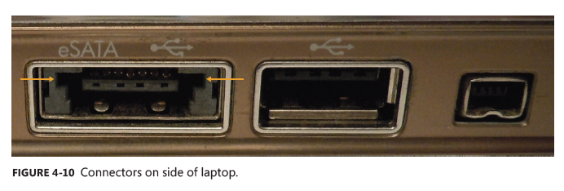

Slide 26
Ethernet
RJ-45

Slide 27
Solid State Drives (SSD)
Tidak memiliki komponen bergerak
Nonvolatile

Slide 28
Flash memory
Compact Flash (CF)
Secure Digital (SD)
Mini-SD
Micro-SD
xD

Slide 29
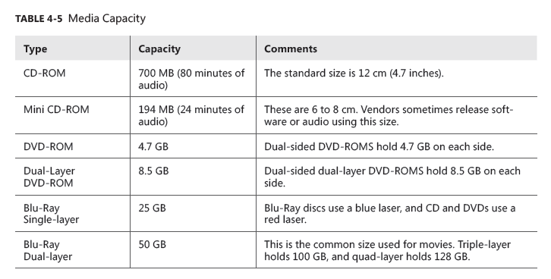
Optical Disk and Drive

Slide 30
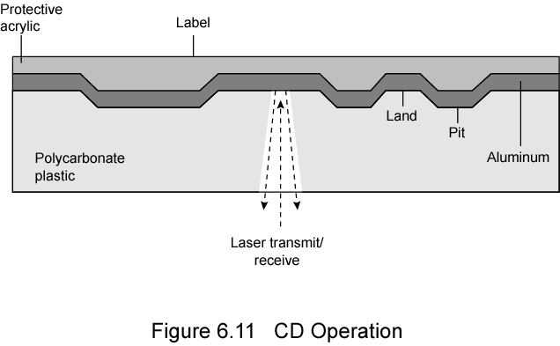
Compact Disk Operation

Slide 31
R (Recordable)
RW (Rewriteable)
RE ( Recordable Erasable)
Speed
CD: 150 KBps
DVD: 1.39 MBps
Blu-Ray: 4.5 MBps

Slide 32
Penyimpan lainnya
Floppy disk
Tape disk

Slide 33
Redundant Array of Independent (or Inexpensive) Disks (RAID)
uses multiple disks to provide increased performance and fault tolerance.

Slide 34
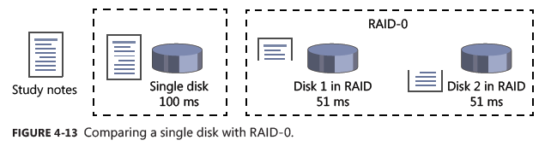
RAID 0
Membagi data ke seluruh disk
Akses ke data lebih cepat
Ketika ada kesalahan, data tetap hilang

Slide 35
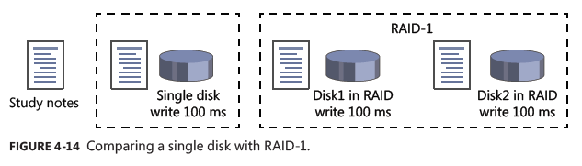
RAID 1
Mirroring
Jika data pada disk 1 hilang, maka data yang sama di disk lain masih ada

Slide 36
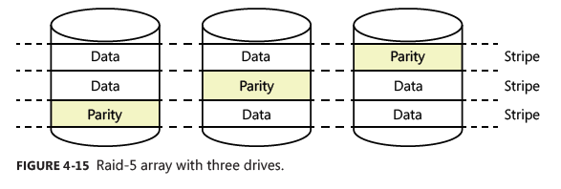
RAID 5
Menggunakan minimal 3 disk.
Diberikan alokasi tempat pada ketiga disk setara dengan 1 disk khusus untuk parity

Slide 37
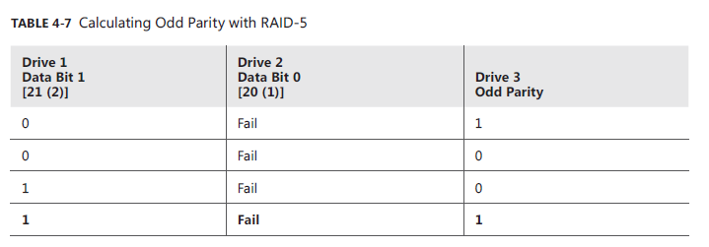
Contoh parity ganjil dgn RAID 5

Slide 38
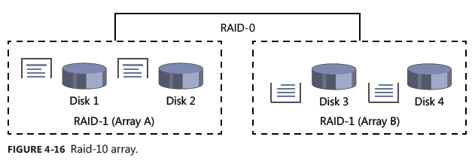
RAID 10
Kombinasi dari RAID 1 dan RAID 0

Slide 39
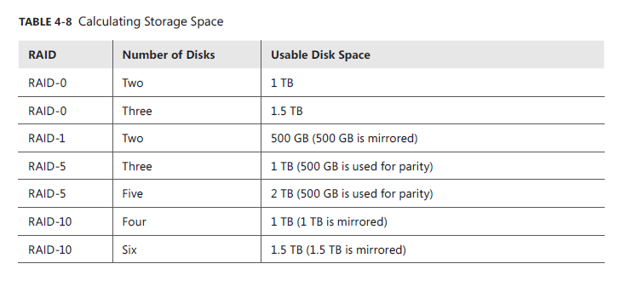
Ruang penyimpanan yang dapat digunakan untuk menyimpan data pada RAID

Slide 40
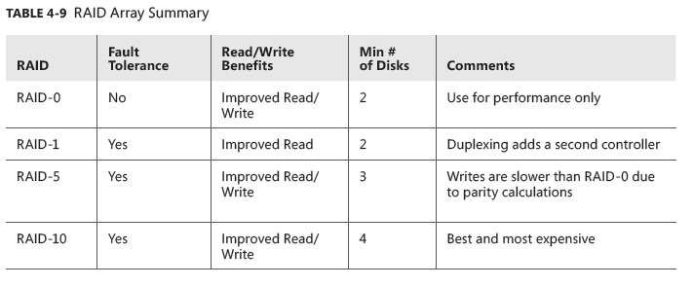
RAID

Slide 41
Masalah umum pada harddisk
Loud Clicking Noise
Read/Write Failure
Slow Performance
Failure to Boot

Slide 42

THANKS!
Any questions?

